Slide 1
3.2.1 Dall’analisi dati ai profili Personas con l’AI

Slide 2
Esempi di analisi bisogni tramite LLM
Questionari e interviste
Report già esistenti sui gap formativi
Creazione di profili personas

Slide 3
Esempi di analisi bisogni tramite LLM
Questionari e interviste
Report già esistenti sui gap formativi
Creazione di profili personas

Slide 4
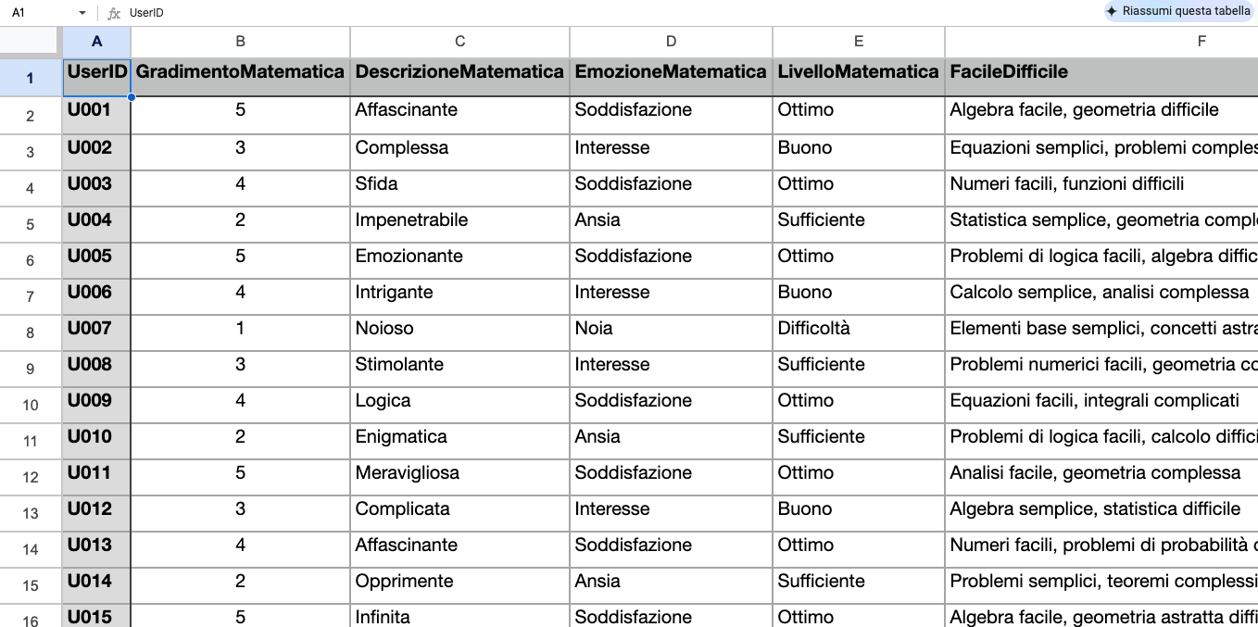
Esempi di base dati di una survey

Slide 5
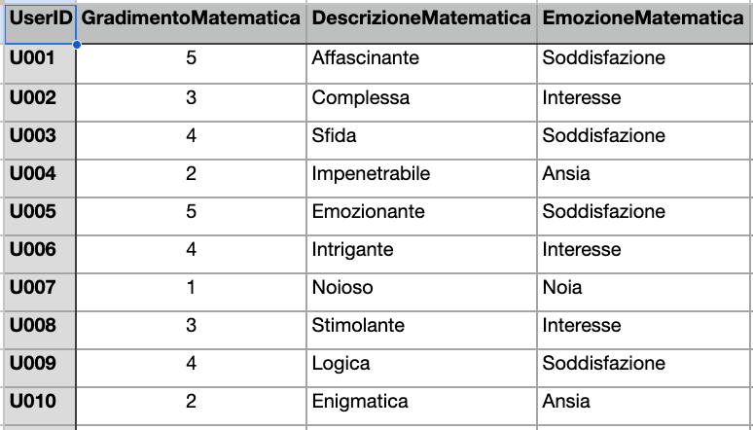
Percezione

Slide 6
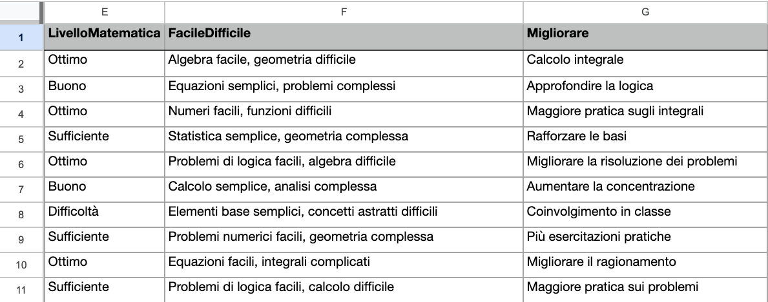
Autovalutazione

Slide 7
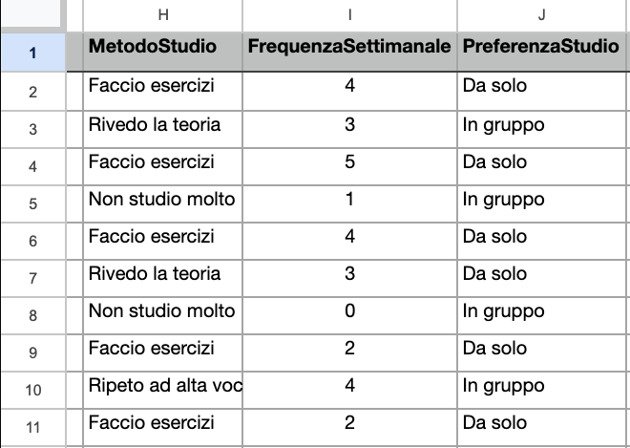
Metodo di studio

Slide 8
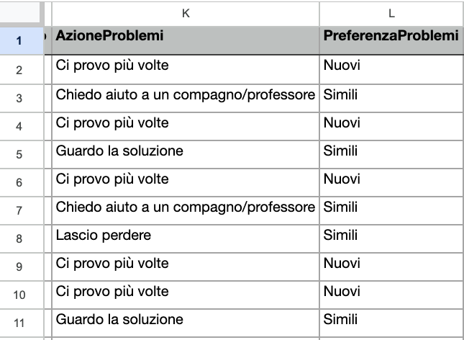
Atteggiamento verso i problemi

Slide 9
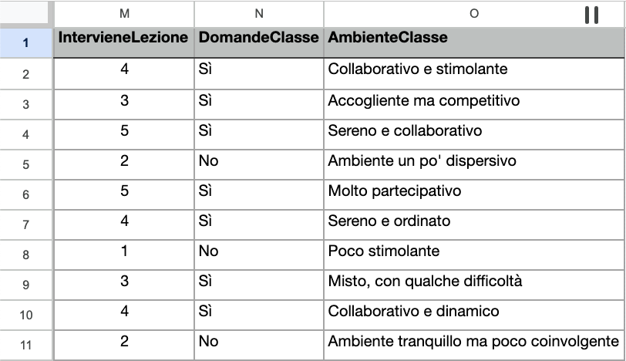
Partecipazione in classe

Slide 10
Esempi di analisi bisogni tramite LLM
Questionari e interviste
Report già esistenti sui gap formativi
Creazione di profili personas

Slide 11
Esempi di analisi documenti

Slide 12
Esempi di analisi bisogni tramite LLM
Questionari e interviste
Report già esistenti sui gap formativi
Creazione di profili personas

Slide 13
Profili personas in ambito didattico
I profili personas sono rappresentazioni fittizie di utenti ideali, che permettono di definire i bisogni e i comportamenti di un gruppo di persone.
Include informazioni come età, ruolo, contesto, bisogni formativi e difficoltà specifiche.
Aiuta a personalizzare i percorsi didattici, adattandoli ai diversi livelli di competenza e alle esigenze dei destinatari.

Slide 14
Modello profilo personas
Quando creiamo profili personas, dobbiamo considerare:
Le caratteristiche demografiche (chi sono, che ruolo hanno)
Le competenze mancanti (quali sono i principali gap formativi)
Le motivazioni e gli ostacoli all’apprendimento
Le preferenze e i bisogni formativi

Slide 15
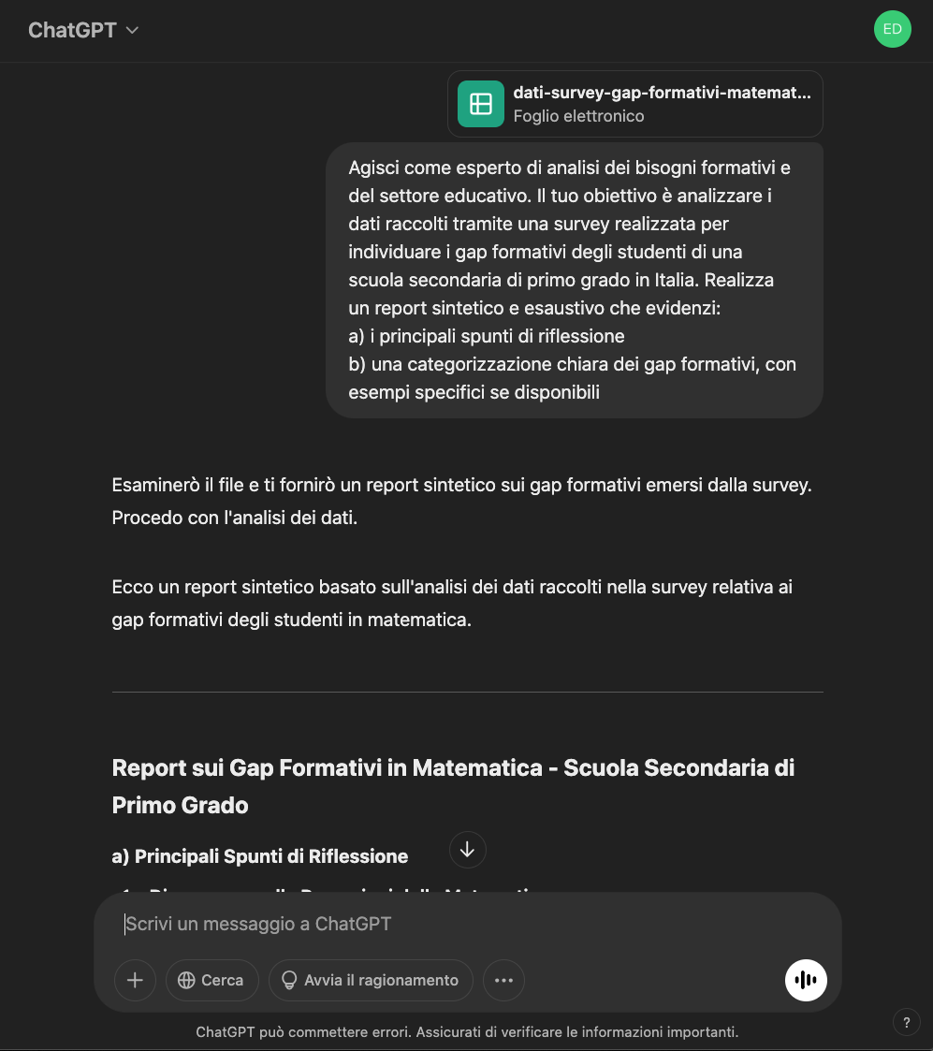
Esempio conversazione analisi dati e personas
Vedi conversazione su ChatGPT

